Slide 1
程式：開場動畫

Slide 2
背景製作

Slide 3
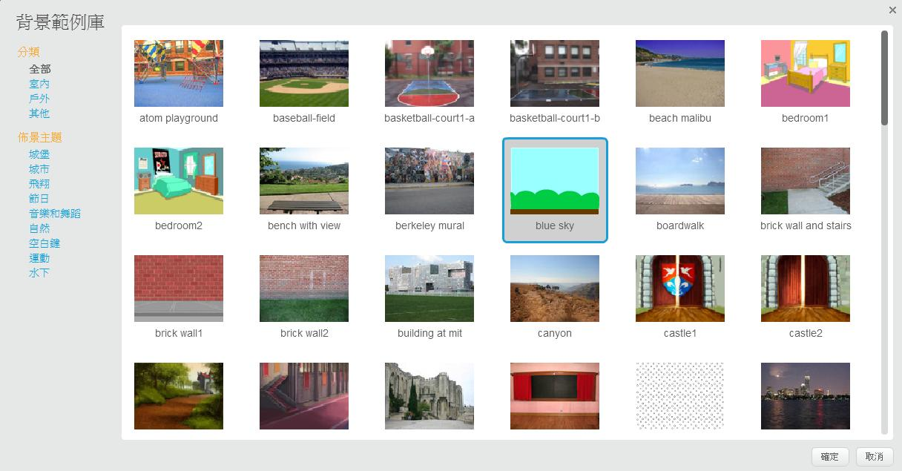
點選 圖示，選擇背景

Slide 4
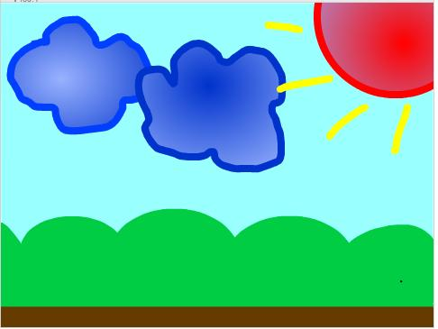
修改背景

Slide 5
程式碼

Slide 6
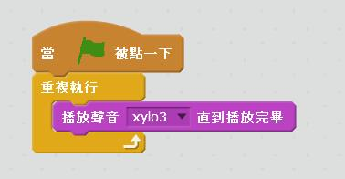
舞台程式碼

